Slide 1
פיזיותרפיה לרצפת האגן
חמש דקות על
טל טויג ויינשטיין BPT, אביטל עציון MPT
מוגש במסגרת קורס שיקום רצפת אגן

Slide 2
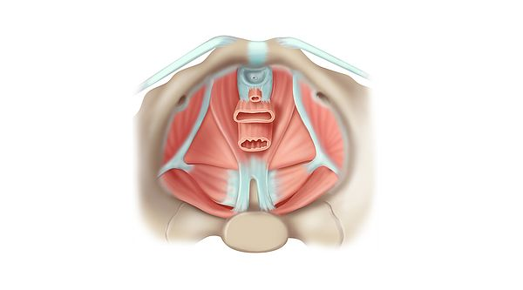
רצפת האגן מורכבת משכבות של שרירים ורקמות אחרות המתוחות כמו ערסל בחלקו התחתון של האגן.
תפקידה של רצפת האגן הוא לשמש תמיכה לאיברי הבטן והאגן – כיס השתן, הרחם והחלחולת (רקטום) ולשלוט בפתחים של כל אחד מן האיברים הללו – צינור השתן (שופכה), הנרתיק ופי הטבעת.
כאשר שרירי רצפת האגן חלשים או אינם מתפקדים נפגעת יכולתם לתמוך באיברי האגן וכתוצאה מכך עלולים להופיע תסמינים כמו: דליפת שתן, עצירות, צניחה של איברי האגן, או הפרעות בתפקוד המיני.

Slide 3
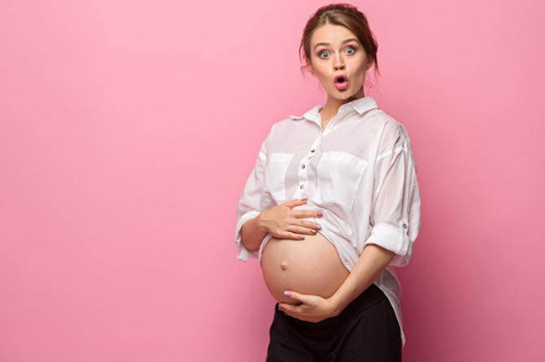
סיבות להיחלשות של רצפת האגן
הריון ולידה - בעיקר לידה מכשירנית או לידה עם קרעים בדרגה גבוהה
מאמץ מתמיד לרוקן את המעיים (עצירות)
שיעול כרוני (כגון שיעול של מעשנים או ברונכיטיס כרונית ואסטמה)
עודף משקל
שינויים ברמות ההורמונים בגיל המעבר, בזמן הנקה או בעקבות נטילת גלולות למניעת הריון
ניתוחים באזור האגן או הבטן
כושר גופני כללי ירוד

Slide 4
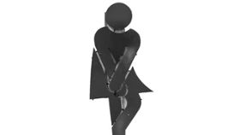
דליפת שתן
ישנם שלושה סוגים נפוצים של בריחת שתן בנשים:
דליפת שתן במאמץ (Stress urinary incontinence): מצב של איבוד בלתי נשלט של שתן במהלך מאמץ פיזי – פעילות גופנית, שיעול, עיטוש או צחוק.
דליפת שתן מתוך דחיפות (Urgency urinary incontinence): איבוד שתן בלתי רצוני המלווה בתחושת צורך פתאומי להתרוקנות וקושי לדחייה. בדרך כלל מלווה בתכיפות מוגברת למתן שתן ביום ו/או בלילה. הבעיה נגרמת כתוצאה מהתכווצויות בלתי מבוקרות של דופן שלפוחית השתן ללא קשר לרמת המילוי של השלפוחית.
כששני סוגי הדליפות מגיעים יחד ההפרעה נקראת דליפת שתן משולבת.

Slide 5
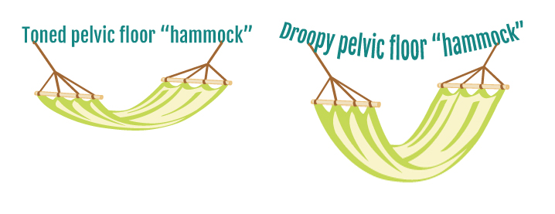
צניחת איברי האגן
צניחת איברי האגן נגרמת בשל החלשות והתארכות של הרצועות שמקבעות את איברי האגן – כיס השתן, הרחם או הרקטום, אל דפנות האגן. כתוצאה מכך האיבר יורד ובולט אל תוך חלל הנרתיק.
צניחה יכולה להיות בדרגות חומרה שונות: קלה, בינונית או קשה, ולגרום לתסמינים שונים בהתאם לחומרה ולמיקום הצניחה:
דליפת שתן או קושי במתן שתן
קושי ביציאות
כאבים או אי נוחות בנרתיק
הפרעה בקיום יחסי מין

Slide 6
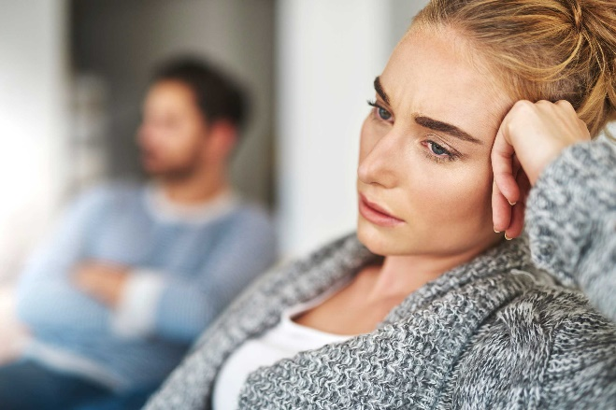
דוגמאות לכאבים ברצפת האגן וקשיים בקיום יחסי מין
כאב עשוי להיגרם כתוצאה מהפרעה ספציפית: זיהום חיידקי או ויראלי (לדוגמה קנדידה או הרפס), דלקות מקומיות או מחלות באיברים סמוכים (למשל אנדומטריוזיס), מחלות אונקולוגיות, מחלות נוירולוגיות, טראומה (למשל לידה קשה), חסר הורמונלי.
וולוודיניה (Vulvodynia) – כאב בפות הנמשך לפחות 3 חודשים ללא סיבה מובחנת. הכאב יכול להיות מקומי או כללי ולהופיע באופן ספונטני או במצבים מסוימים (בעיקר בחדירה). כאב בכניסה לנרתיק נקרא וסטיבולודיניה ((vestibulodynia כאב המופיע ביחסי מין נקרא דיספראוניה (Dyspareunia).
וגיניסמוס- קושי בקיום יחסי מין בשל כיווץ לא רצוני של שרירי רצפת האגן

Slide 7
אז מה עושים???

Slide 8
ראשית פונים לרופא על מנת לאבחן את הבעיה ולשלול "דגלים אדומים" (מצבים שעשויים להעיד על אפשרות למחלה כלשהי).
רבים מן התסמינים שהזכרנו ניתנים לטיפול או לשיפור על-ידי טיפול של פיזיותרפיסטית מומחית בשיקום רצפת אגן. הפיזיותרפיסטית תבצע הערכה מקיפה ותתאים לך טיפול אישי

Slide 9
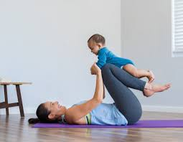
מה האבחון והטיפול יכללו?
באבחון ייערך תשאול מקיף, יאותרו הגורמים ההתנהגותיים המשפיעים על הליקויים ברצפת האגן ויינתנו כלים לרכישת הרגלים חלופיים: הרגלי תזונה, פעילות גופנית מותאמת, הרגלי התרוקנות נכונים, ירידה במשקל, הפסקת עישון ועוד.
הבדיקה תהיה חיצונית ופנימית. בבדיקה הפנימית יוערך כוח שרירי רצפת האגן שלך, והיכולת שלך לכווץ ולהרפות. לפי תוצאות הבדיקה תותאם לך תכנית אימונים הדרגתית לחיזוק השרירים. החיזוק דורש תרגול ביתי יומיומי ועשוי לכלול אמצעי עזר כגון מכשיר ביופידבק, גירוי חשמלי, שימוש באולטרסאונד ועוד.

Slide 10
בריאות ושמחה!

